Slide 1
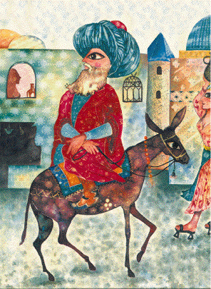
Kép: Wikipedia
Nasrettin Hoca Fıkraları fordítása

Slide 2
Ben de vardım
Én is benne voltam!
A török szöveg forrása: https://www.masal.org/nasrettin-hoca-fikralari.html

Slide 3
Nasrettin Hoca bir gün komşusuyla konuşuyormuş, komşusu demiş ki: – “Ya hocam dün gece sizin evden bir gürültü çıktı. Neydi o?”
Naszreddin egy nap a szomszédjával beszélgetett, és a szomszédja így szólt:
- Naszreddin, tegnap zajt hallottam a lakásotokból. Mi volt az?

Slide 4
Hoca: – “Hiç sadece hanımla biraz tartıştık kavuğum merdivenlerden yuvarlandı”, demiş.
Naszrettin így szólt:
- Semmi, csak az asszonnyal összeszólalkoztunk, és a turbánom legurult a lépcsőn.

Slide 5
egy kövér cica ☺
az alma
a labda
turbán →
a dió
a golyó
gurul:
gömbölyű vagy kerek dolgok tudnak gurulni
Szókincs
a narancs
a forint
a kuruş
bármilyen pénzérme

Slide 6
Komşusu:
– “Yahu hocam hiç kavuktan bu kadar ses çıkar mı?”, demiş. Hoca da: – “Ya anlasana kavuğun içinde ben de vardım”, demiş.
A szomszéd így szólt:
- Nade Naszrettin, hogy csaphat ekkora zajt egy turbán?
Naszrettin így válaszolt:
- Hogyhogy hogy? Értsd hát meg, én is benne voltam!

